Slide 1
KÖZÖSSÉGI KÖLTSÉGVETÉS
Schanz Judit / Sain Mátyás / Mihálz Réka
Budapest Főpolgármesteri Hivatal
Nyitott Budapest Osztály
2022.11.10

Slide 2
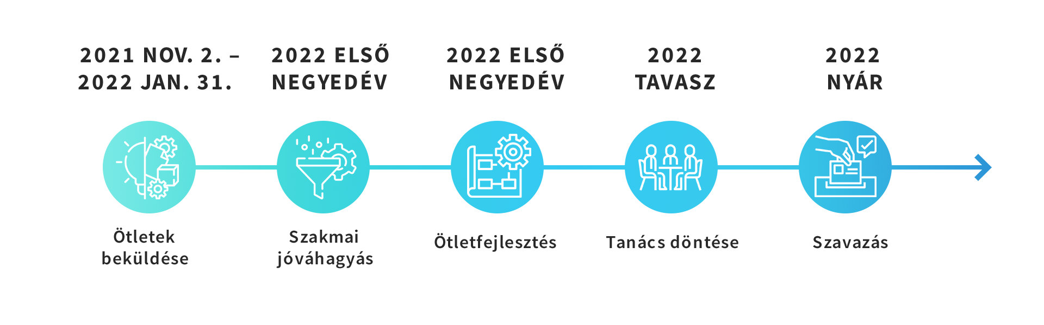
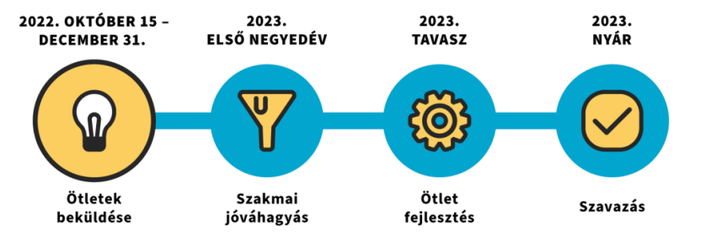
Az egyéves folyamat – 2021/22, 2022/23

Slide 3

ÖTLETBEADÁS

Slide 4
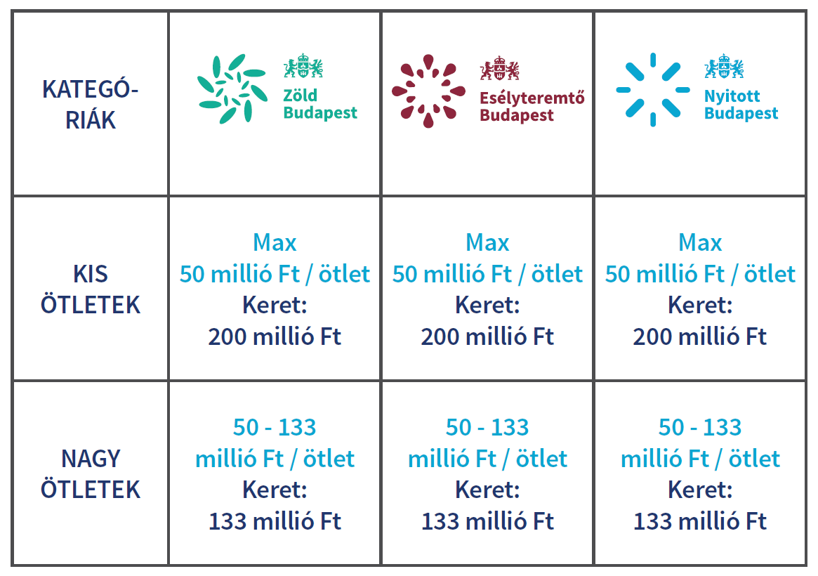
Kategóriák és költségkeretek – 2021/22
Keret:
1 milliárd forint

Slide 5
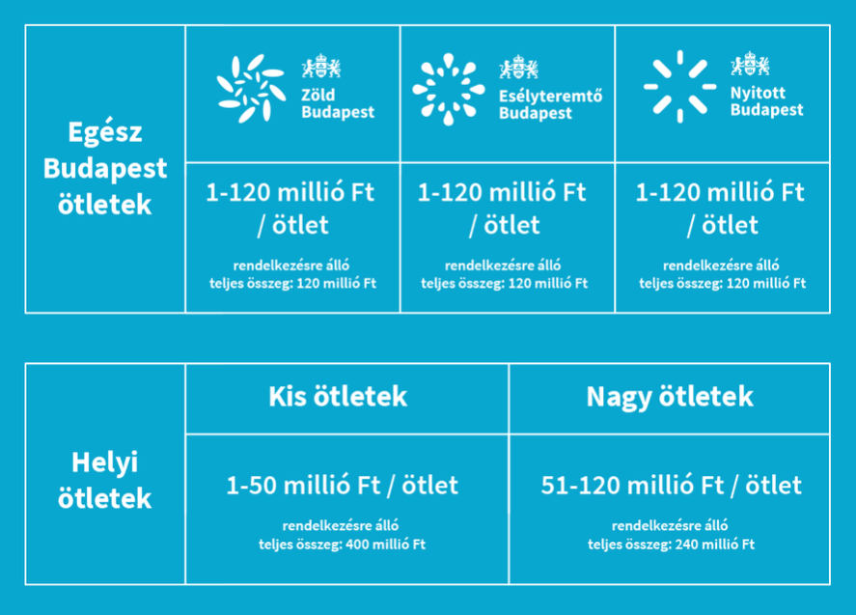
Kategóriák és költségkeretek – 2022/23
Keret:
1 milliárd forint

Slide 6
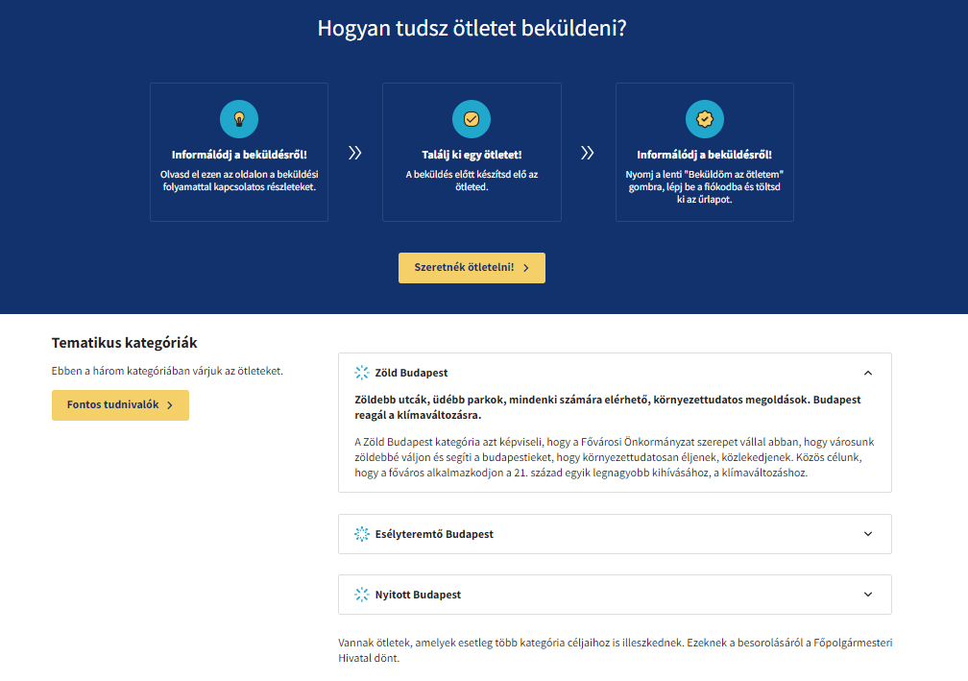

Slide 7
ÖTLETEK FELDOLGOZÁSA

Slide 8
Beérkező ötletek – 2021/22
Hány ötletről van szó? Mi történik velük?
A második fővárosi közösségi költségvetésbe 615 ötletet küldtek be a budapestiek.
Ezeket az ötleteket a hivatal kb. 8 főosztályának munkatársai értékelték, szükség esetén bevonva egy-egy fővárosi céget (BKK, Főkert, FKF, Budapest Film stb.)
262 darabot egy vagy több kerület munkatársai is elemeztek

Slide 9
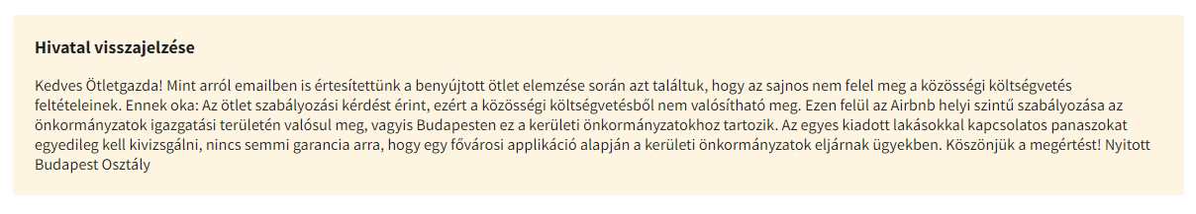
Szakmai értékelés eredménye – 2021/22
344 ötletet elutasítunk, minden esetben MEGINDOKOLVA a döntést az otlet.budapest.hu honlapon
például:
271 ötletet fejlesztés alá vontunk - amiből az ötletfejlesztés után 139 lett

Slide 10
Mi az az ötletfejlesztés?
Vannak ötletek, amelyeket tartalmilag is átírunk, ennek az oka mindig az, hogy a szakmailag illetékes főosztály csak ilyen formán támogatja.
Vannak ötletek, amelyeket másokkal összevonunk. Ez jellemzően 3 okból történik:
1. Hasonló problémára keresi a választ.
2. Túl sok az igény, a fejlesztési keret csak egy részére lesz elég.
3. Túl komplex, sok helyi szereplővel kéne a részleteket letárgyalni.

Slide 11
Szavazólapos ötletformátum
Minden támogatott ötletet átfogalmazunk, lerövidítünk, próbálunk közérthetővé tenni:
A Főváros az ebben a szövegváltozatban leírtak teljesítését vállalja, ha nyer az ötlet
(A közösségi költségvetési tanács is ezeket értékelte)

Slide 12
KÖZÖSSÉGI KÖLTSÉGVETÉSI
TANÁCS (2020/21, 2021/22)
2022/23-as ciklusban nincs

Slide 13
Mi a közösségi költségvetési tanács
60 fős, felhívásra jelentkező, majd a jelentkezők közül kisorsolt tagokból álló testület
reprezentativitás életkorra, iskolázottságra, nemre, kerületenként 2 fő (ideálisan)
46 fő általános jelentkező + 14 fő sérülékeny társadalmi csoportokat képviselő civil szervezeti delegált
fizetett: napi 10ezer forint
otthoni munka + 3 nap (2021-ben 2 nap)
független szervezet által facilitálva (DemNet, Közélet Iskolája)

Slide 14
Szerepe, funkciója
Az szakmailag megvalósíthatónak ítélt ötletek számának csökkentésével a szavazólap összeállítása (nagyságrendileg 50 ötlet)
Deliberáció, visszajelzés olyan csoporttól, amely Budapest népességére reprezentatív

Slide 15
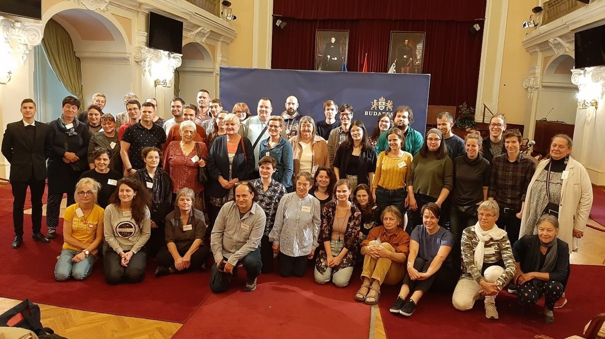

Slide 16

Menete:
minden résztvevő kap x ötletet leértékelni
  sokaknak jó, vagy sérülékeny társadalmi csoportok számára hiánypótló
  szerethető
  kísérleti / újszerű
1 nap ismeretátadás – városházi főosztályok, BKK
2 nap deliberáció kiscsoportokban – minden ötletet két párhuzamos csoport is megvitat, majd egyeztetnek, szavaznak vagy sorrendet állítanak fel

Slide 17
Szavazólap összeállítása – 2021/22
Kiindulás:
Zöld Esélyteremtő Nyitott
KIS 49 14 47
NAGY 16 6 7
Cél:
Zöld Esélyteremtő Nyitott
KIS 12-14 12-14 12-14
NAGY 3-4 3-4 3-4

Slide 18
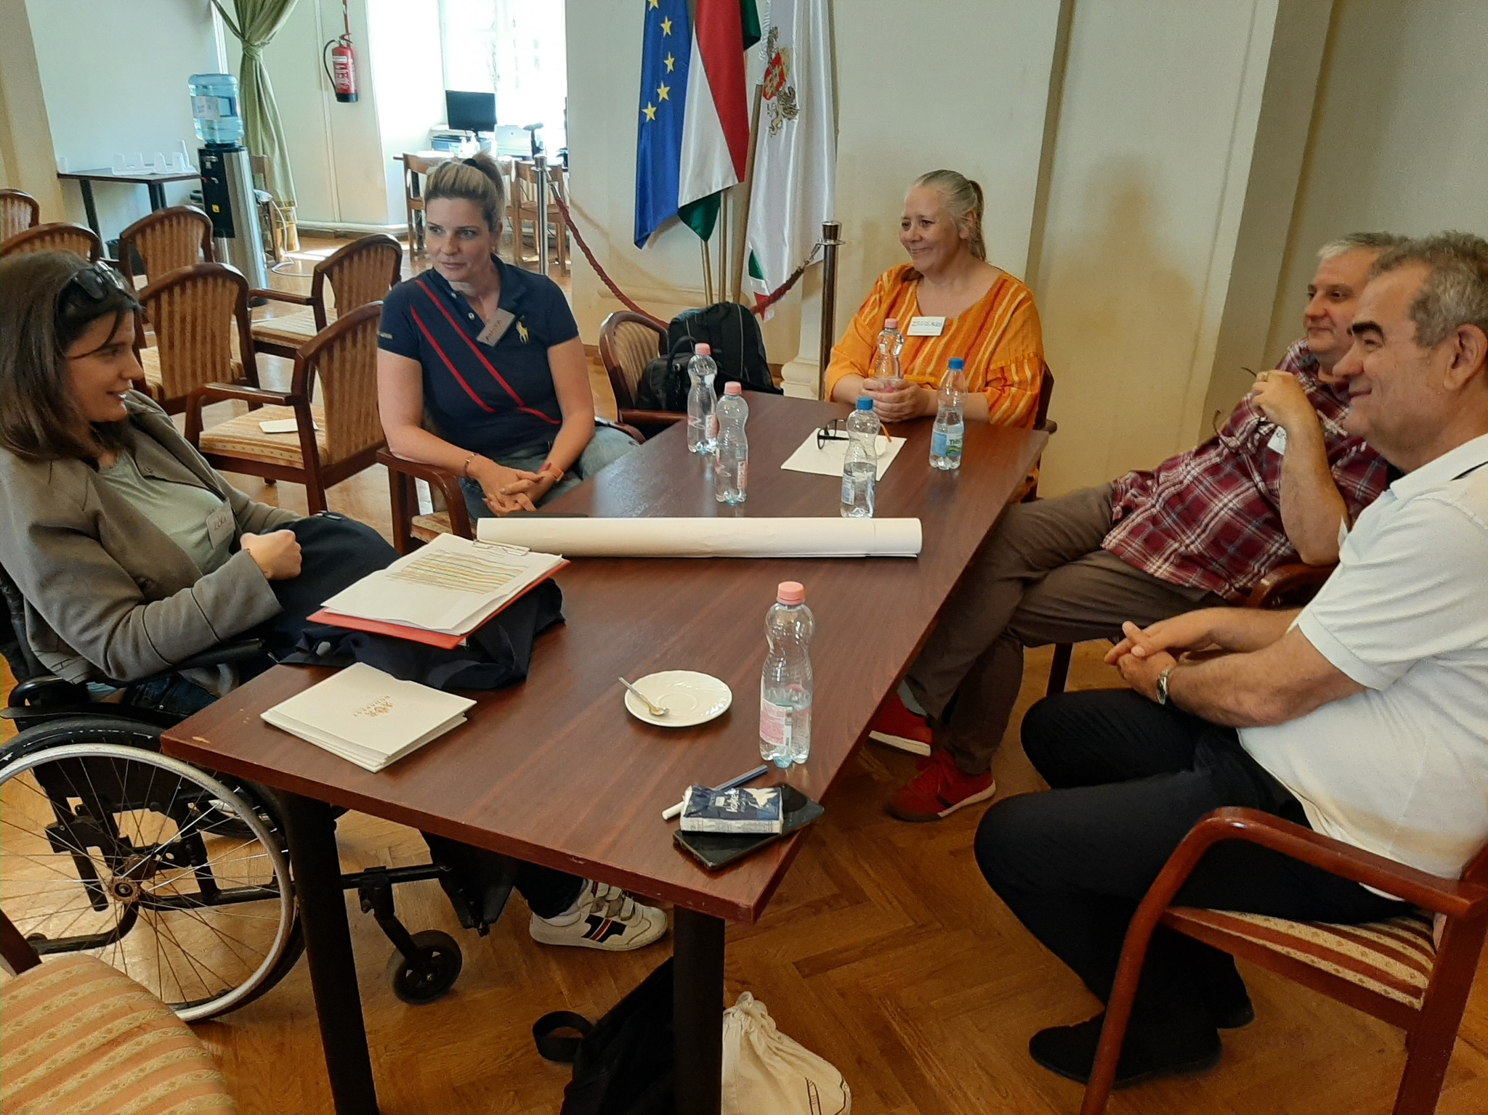

Slide 19
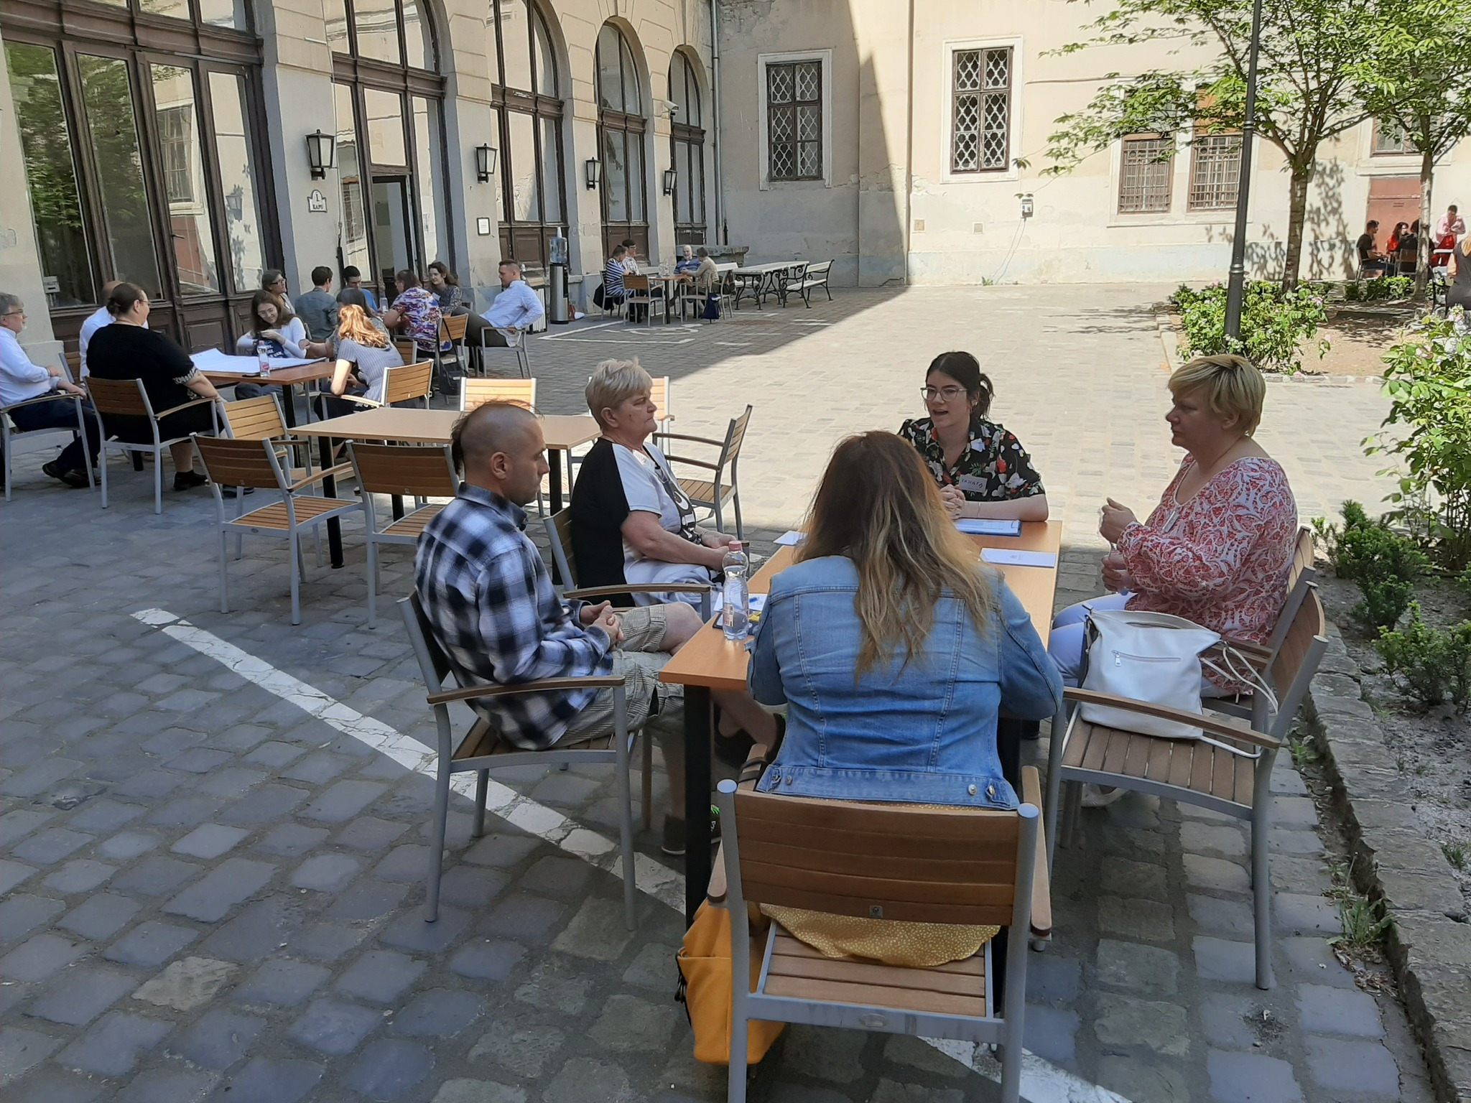

Slide 20
Közösségi költségvetési tanács 2022
Visszajelzések
„Üdítő élmény volt ennyi különböző emberrel közösen gondolkodni és tanulságos volt megtapasztalni, hogy mennyi érdeket szükséges összehangolni egy-egy döntési folyamat során.”
„Közelebb hozza a várostervezést az emberekhez, jó érzés, hogy nem a fejünk fölött döntenek.”
„Beleszólhatsz a város ügyeibe”

Slide 21
Miért nem lesz az idén?
Új törekvés: a lokalitásos (helyszínhez kötődő) ötleteknek adunk prioritást, nem vonunk össze, csak különösen indokolt esetben.
A tapasztalatok szerint a tanács az ilyen ötletek megítélésében nem volt hatékony és egyenszilárdságú.
Túl sok ötlet marad, a megszokott munkarendben nem tudnák teljesíteni.
Nagyon sok pénz és energia megszervezni, ezt más deliberatív eseményekre fordítjuk.

Slide 22
SZAVAZÁS, NYERTESEK

Slide 23
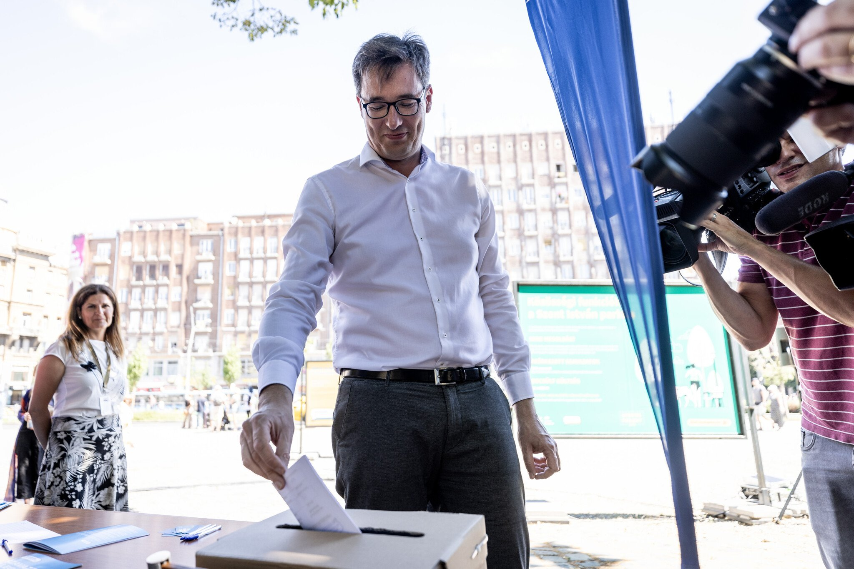
Szavazás
Jogosultság: megegyezik az ötletbeadókéval
Szavazás:
on-line (otlet.budapest.hu)
off-line (könyvtárak, ügyfélszolgálat, kitelepülések)

Slide 24
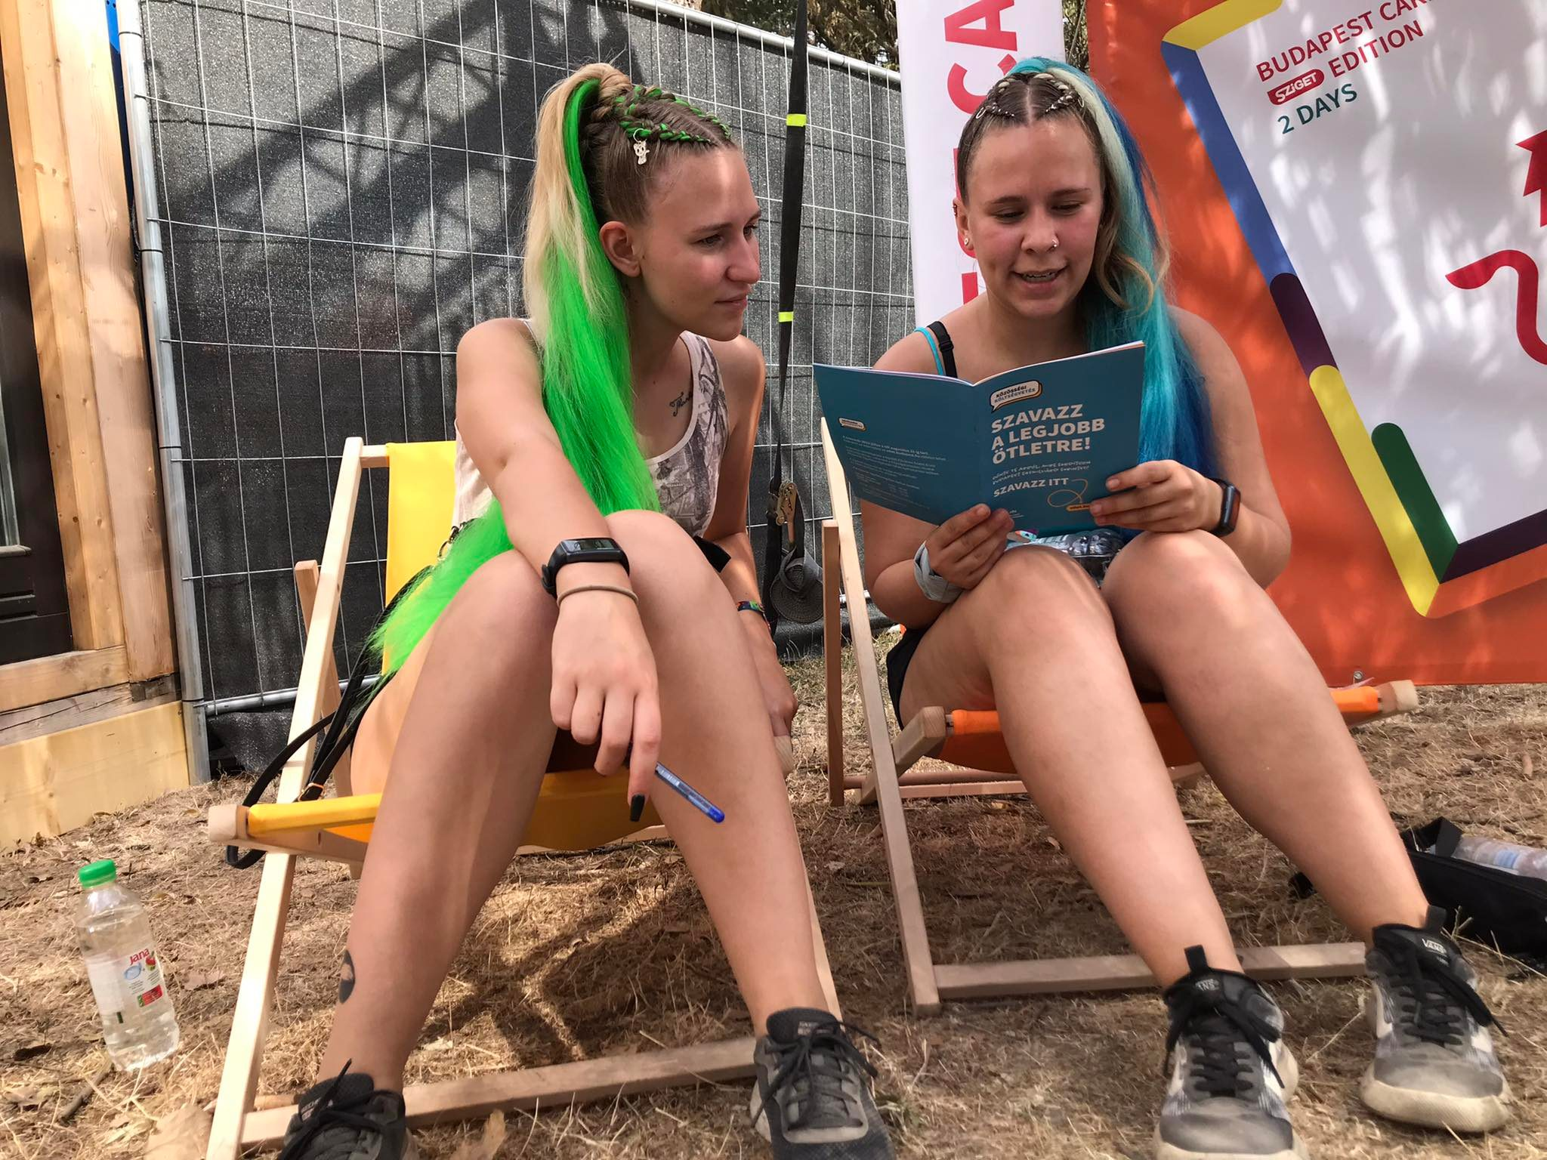
Szavazás

Slide 25
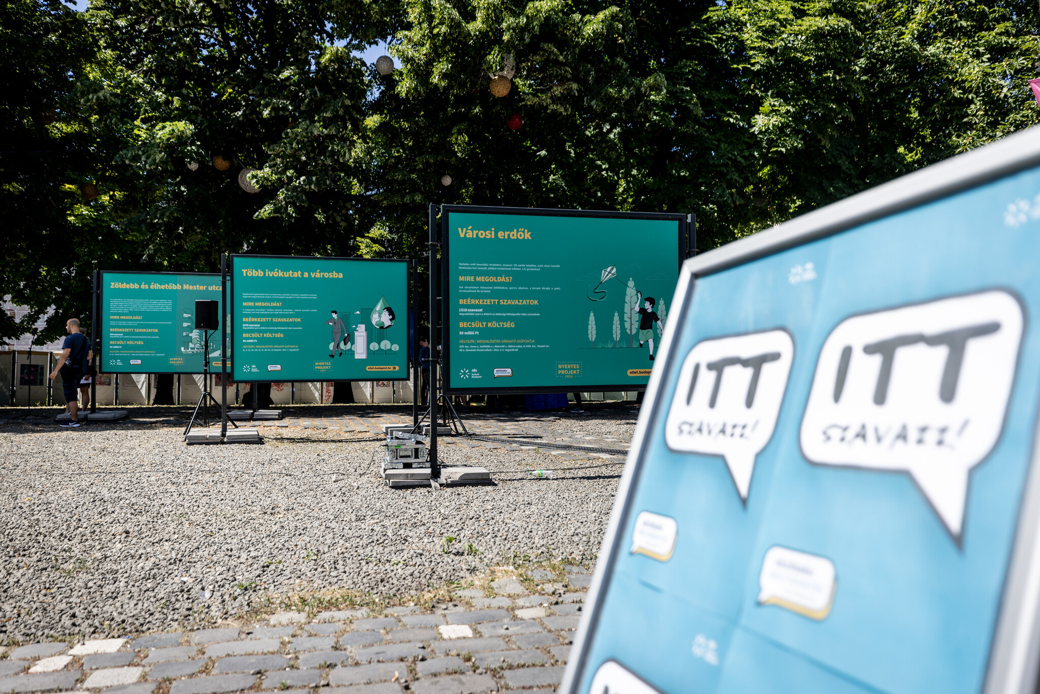
Hányan szavaztak?
2020/21: 13 000 fő
2001/22: 22 000 fő

Slide 26

Nyertes ötletek
2020/21 (15 db)

Slide 27
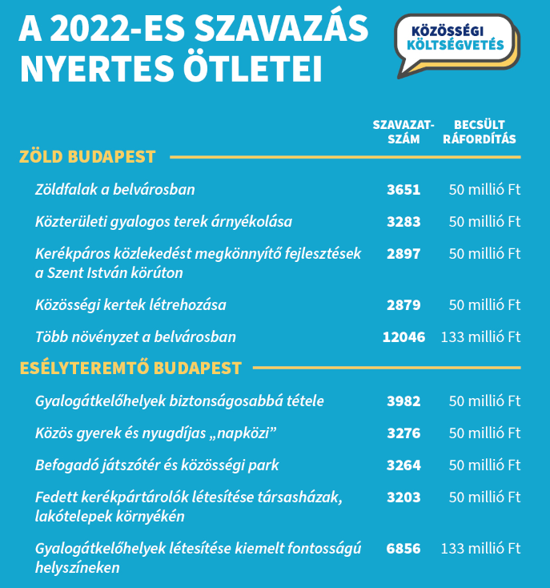
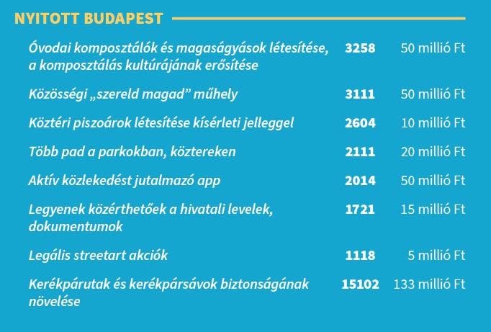
Nyertes ötletek – 2021/22 (18 db)

Slide 28
MEGVALÓSÍTÁS

Slide 29
Megvalósítás
Megvalósító szakmai főosztály kijelölése
Konzultációk az ötletgazdákkal / nyílt konzultáció (Nyitott Budapest Osztály támogatásával)
Belső szerződések kötése tervezésre, megvalósításra
vagy
pályázat kiírása megvalósítóra
Megvalósulás időtartamát sok tényező befolyásolja
Például: helyszín megtalálása, megvalósító szervezet megtalálása, beszerzési eljárás lefolytatása, piaci tényezők (pl. anyaghiány)

Slide 30
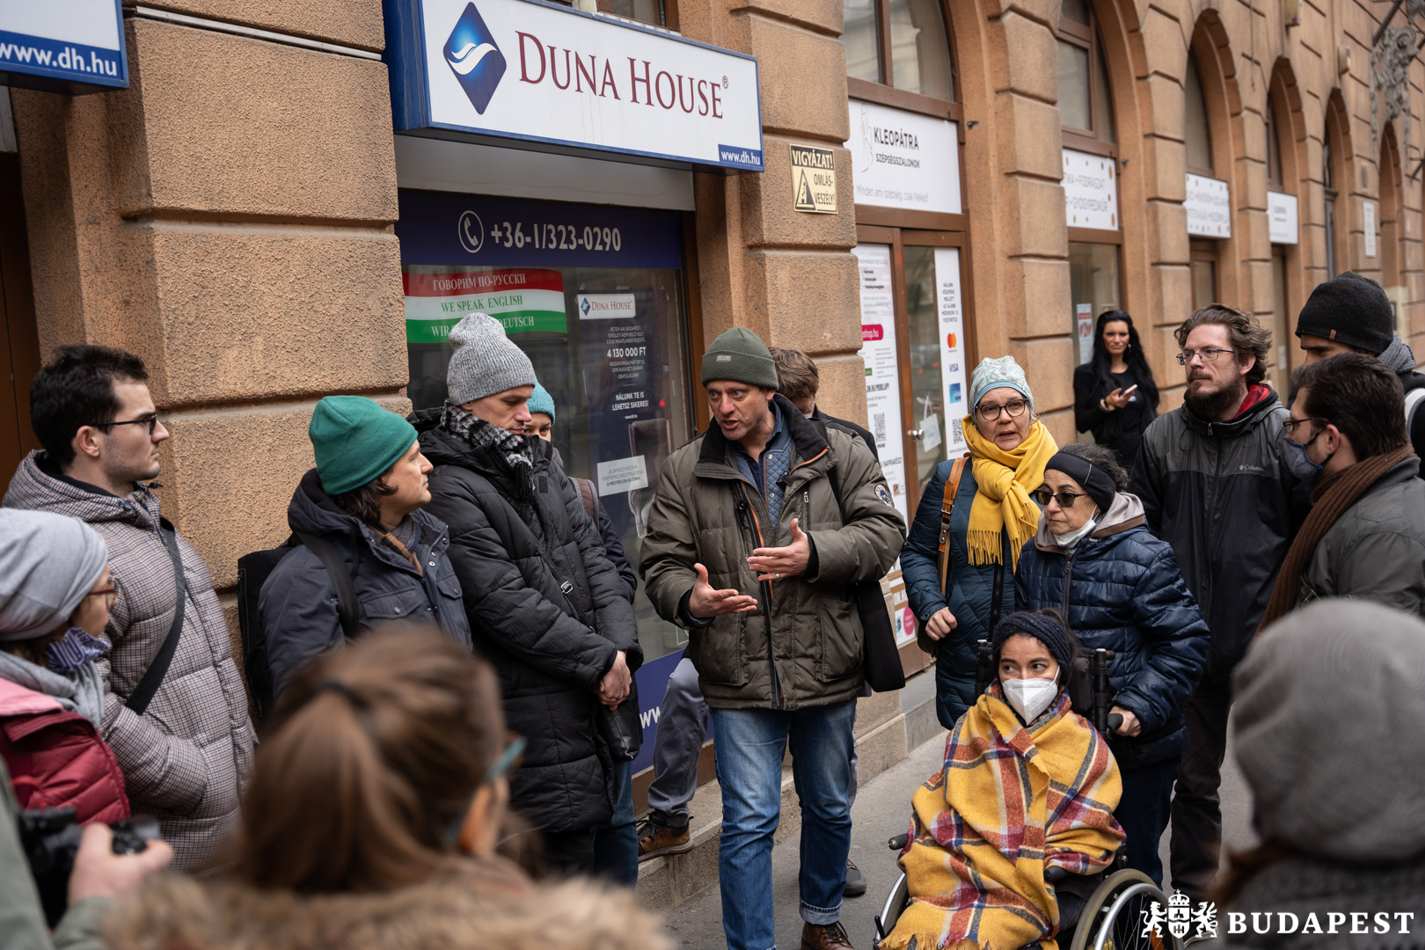
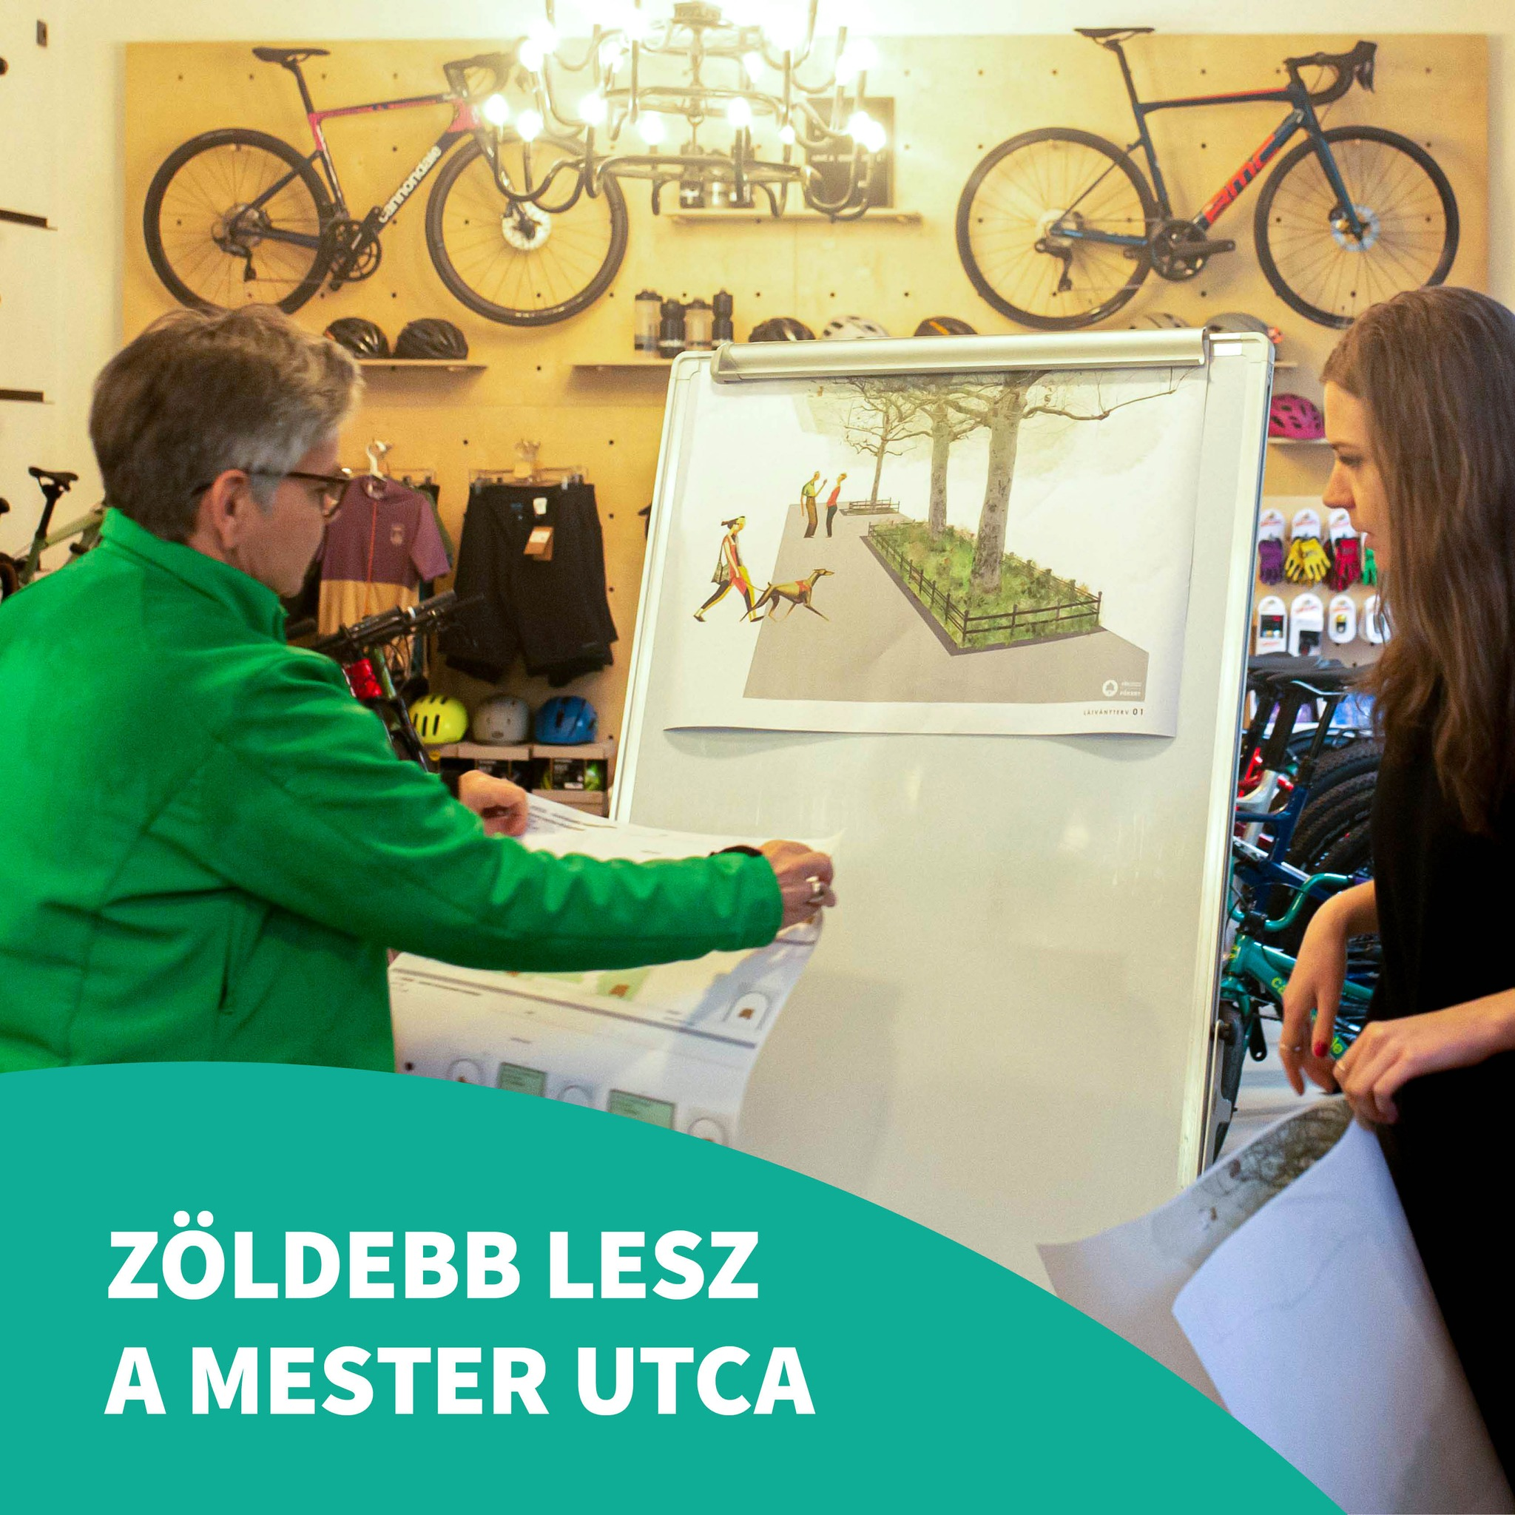

Slide 31
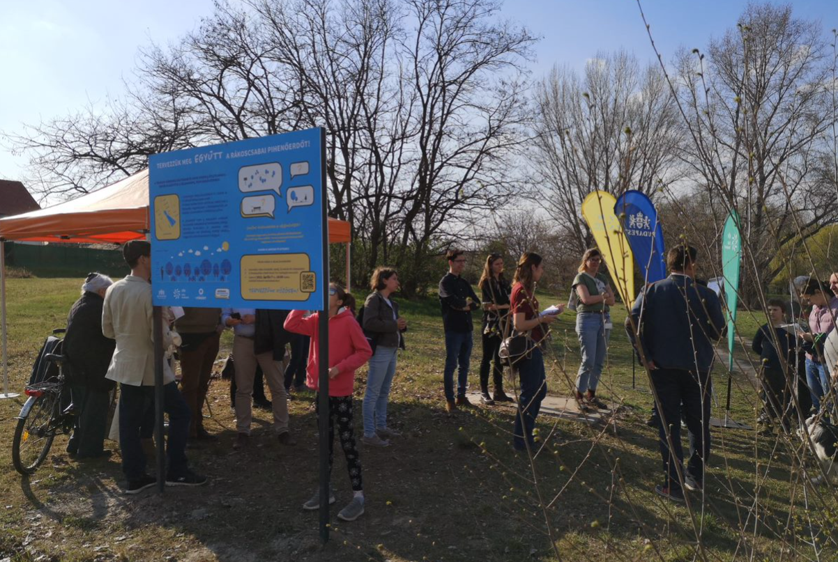
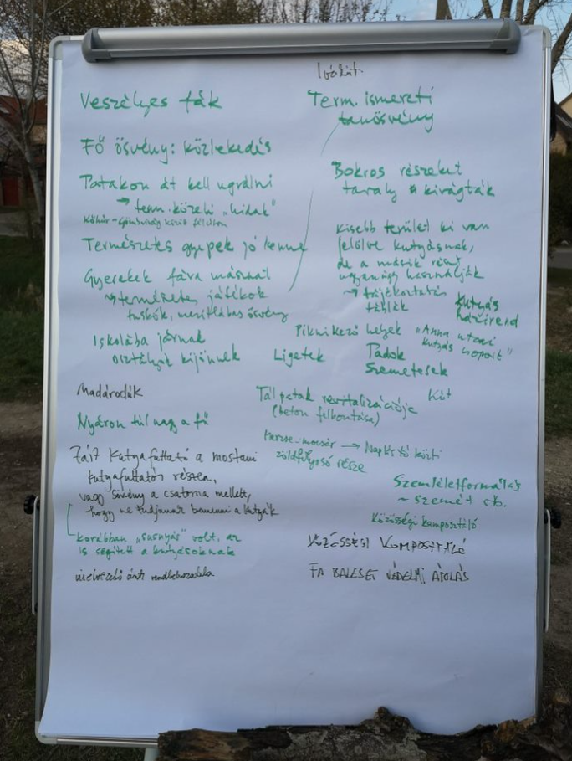

Slide 32
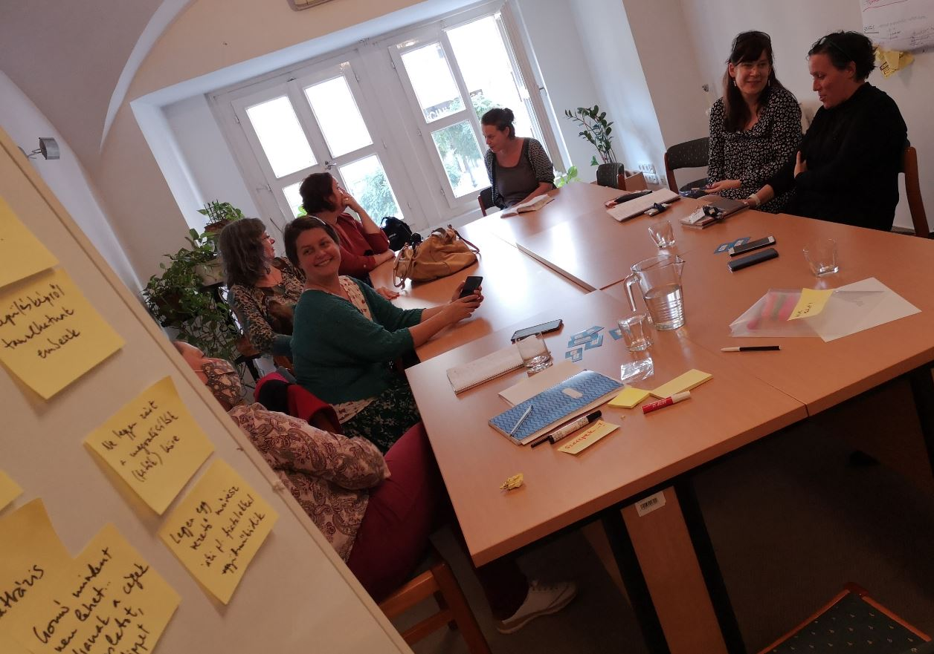


Slide 33
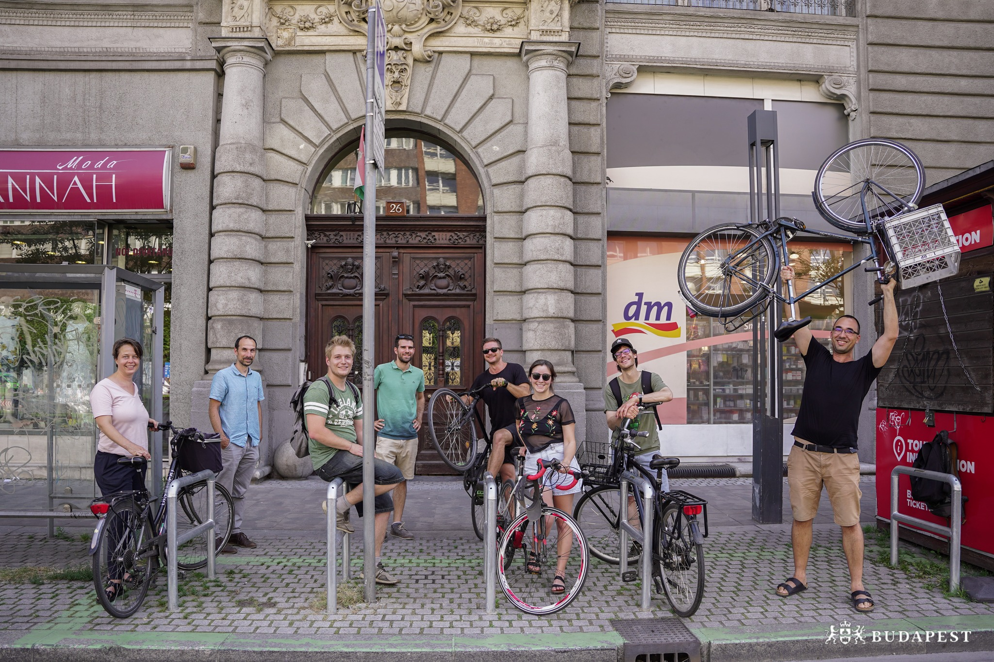

Slide 34
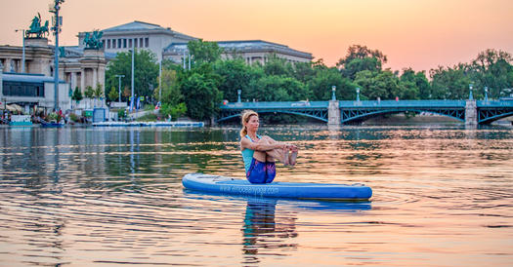
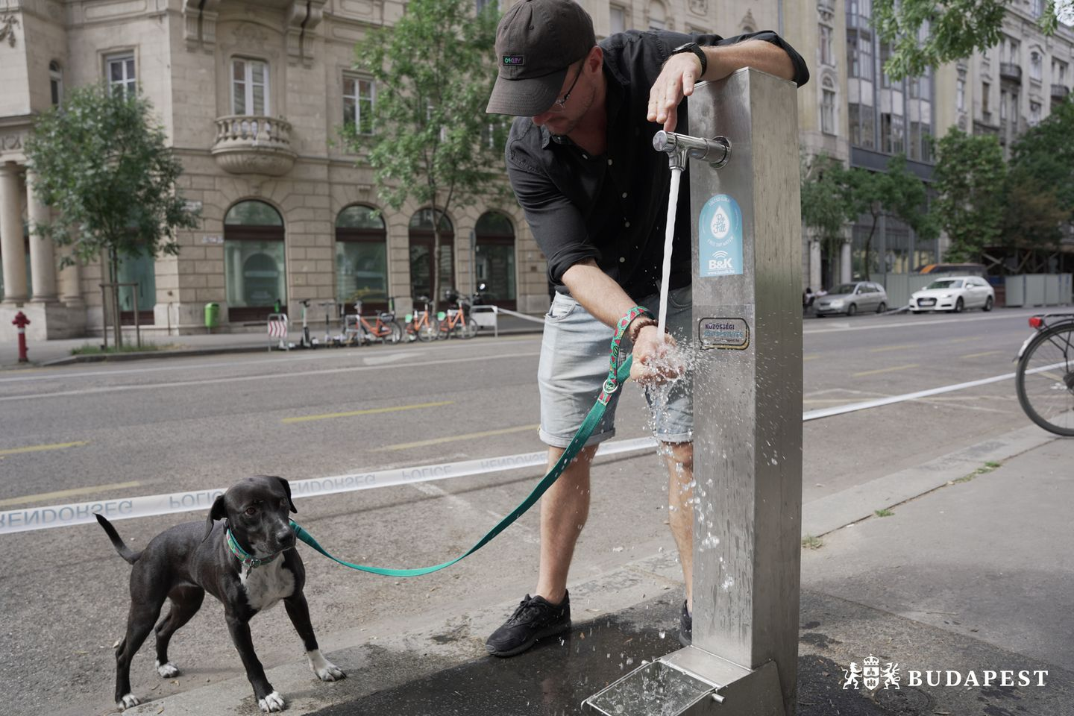
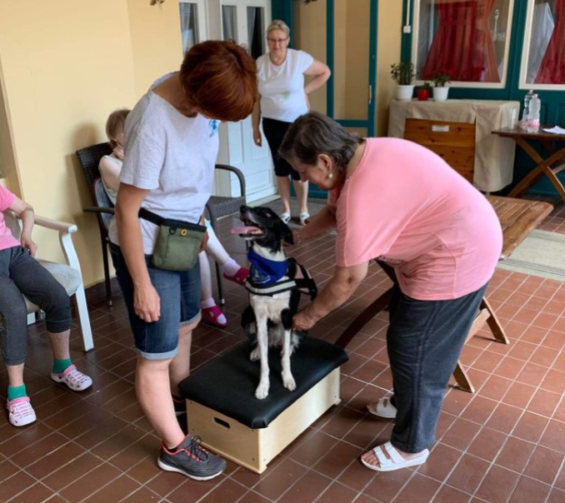

Slide 35


Slide 36
KÖZÖSSÉGI KÖLTSÉGVETÉS
MŰKÖDTETÉSE

Slide 37
Sikeres közösségi költségvetés előfeltételei
Stabilitás, vezetői elkötelezettség a program mellett
Éves kiszámítható költségkeret, a célokhoz illeszkedő nagyságrend
Szakmai koordinációs csapat felállítása (felelős részleg, munkacsoport?)
Erős kommunikáció (külső mellett belső is: pl. a hivatal és a saját társaságok, intézmények bevonása)
Szoftver háttér
A koordinációs csapat és a szakmai főosztályok közötti munkamegosztás. Utóbbiak nyitottsága a részvételi módszerekre (pl. több konzultáció a megvalósítás során)

Slide 38
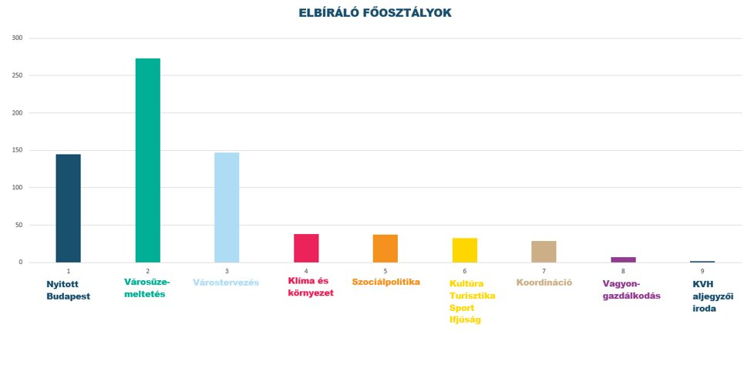
Kik dolgoznak ezen?
A közösségi költségvetés csapata:
koordináció, projektvezetés (34h / hét)
kommunikáció (40h / hét)
csoportvezető
(20h / hét)
szoftverfejlesztő (20h / hét)
adminisztratív asszisztencia
(2 x 10h / hét)

Slide 39
Változtatások a folyamatban
Változtatások 2020/21 - 2021/22
Kategóriák / ötletenkénti max. keret
Új honlap (saját fejlesztés) > az ötletek sorsának még átláthatóbb követhetősége / gördülékenyebb szavazás
KK Tanács működési kereteinek egyértelműsítése
Egységes arculat

Slide 40




Slide 41
Változtatások a folyamatban
Változtatások 2021/22 - 2022/23
Lokalitás előtérbe helyezése: új kategóriák, összevonás háttérbe szorítása
Tanács helyett erősebb társadalmasítás – ötletszalon, konzultációk
Még jobb kommunikáció > nagyobb elérés
Az ötletfejlesztés / megvalósítás során több szóbeli konzultáció az ötletgazdákkal

Slide 42

2022. október 15-én
megkezdődött a
közösségi költségvetés
3. éve

Slide 43
Változtatások a kategóriákban
2020/21
Zöld Budapest
max. 50 MFt
Gondoskodó Budapest
max. 50 MFt
Egész Budapest
max. 250 MFt
2021/22
Zöld Budapest
- kis méret: max. 50 MFt
- nagy méret: max. 133 MFt
Esélyteremtő Budapest
- kis méret: max. 50 MFt
- nagy méret: max. 133 MFt
Nyitott Budapest
- kis méret: max. 50 MFt
- nagy méret: max. 133 MFt
2022/23
Helyi kis ötletek
max. 50 MFt
Helyi nagy ötletek
51-120 MFt
Nem helyi (Egész Budapest) ötletek
max. 120 MFt

Slide 44
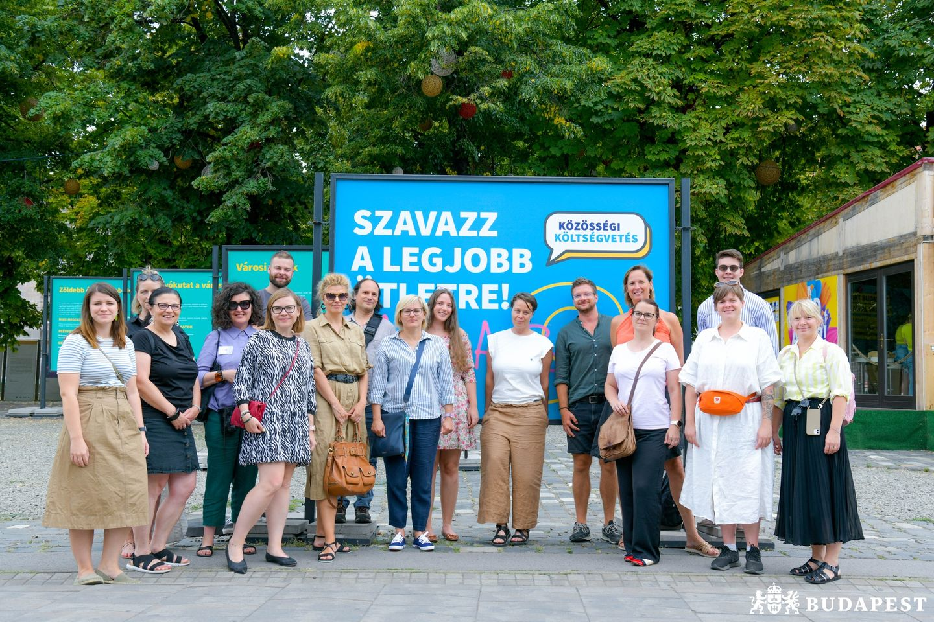
Hazai és nemzetközi tapasztalatcserék

Slide 45
schanz.judit@budapest.hu
sain.matyas@budapest.hu
nyitott@budapest.hu

